Slide 1
Erste Hilfe
Säuglings- und Kindernotfälle

Slide 2
Inhalte des Kurses
Grundlagen der Ersten Hilfe
Regloser Notfallpatient
Akute Notfälle
Wunden
Knochen- und Gelenksverletzungen
Das Rote Kreuz

Slide 3
Grundlagen der Ersten Hilfe

Slide 4
Was ist ein Kind?
Das, was das Haus glücklicher, die Liebe stärker, die Geduld größer, die Hände geschäftiger, die Nächte kürzer, die Tage länger und die Zukunft heller macht!
Quelle unbekannt

Slide 5
Erste Hilfe ist einfach!

Slide 6
Aufgaben des Ersthelfers
Ruhe bewahren
Gefahren erkennen, absichern
Lebensrettende Sofortmaßnahmen
Notruf
Wundversorgung
Basismaßnahmen
Psychologische Betreuung

Slide 7
Rettungskette

Slide 8
Notruf
Nehmen Sie sich Zeit für den Notruf!
Antworten Sie auf die Fragen!
Folgen Sie unbedingt den Anweisungen der Leitstelle!
Wo? Freibad Haag/Hausruck Was? Platzwunde am Kopf nach Sturz Wie viele? 1 Verletzter Wer? Max Mustermann, 0456/789 12 34

Slide 9
Notrufnummern
144
122
133
112

Slide 10
Basismaßnahmen

Slide 11
Umdrehen

Slide 12
Jemanden auf eine Decke bringen

Slide 13
Lagerungen bei Bewusstsein

Slide 14
Notfallcheck Kind

Slide 15
Notfallcheck Säugling

Slide 16
Skate-Unfall

Slide 17
Wegziehen

Slide 18
Helmabnahme

Slide 19
Skate-Unfall
Für Sicherheit sorgen
Unfall signalisieren
Von der Straße wegziehen
Helmabnahme durchführen
Basismaßnahmen durchführen

Slide 20
Fahrrad, Auto – Unfallverhütung
Passenden Helm tragen
Richtige Größe, korrekte Sattelhöhe
Üben auf verkehrsfreien Flächen
Alleine ab 12 oder mit Radfahrprüfung ab 10 Jahren
Fahrradkindersitze: nur für geübte Radfahrer
Autokindersitze: ÖNORM, korrekte Montage

Slide 21
REGLOSER NOTFALLPATIENT

Slide 22
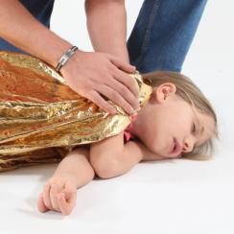
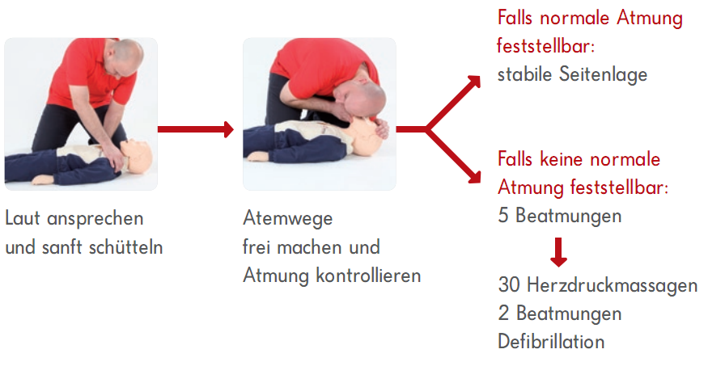
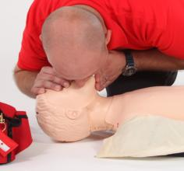
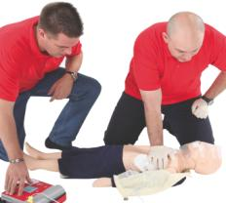
Wenn ein Kind reglos auf dem Boden liegt …

Slide 23
Bewusstlosigkeit

Slide 24
Stabile Seitenlage

Slide 25
Bewusstlosigkeit
Verletzte laut ansprechen und Notfallcheck durchführen
Bei normaler Atmung zur Seite drehen
Notruf durchführen
Basismaßnahmen durchführen

Slide 26
Atem-Kreislauf-Stillstand

Slide 27
Herzdruckmassage Kind

Slide 28
Herzdruckmassage Säugling

Slide 29
Beatmung Kind

Slide 30
Beatmung Säugling

Slide 31
Defibrillation

Slide 32
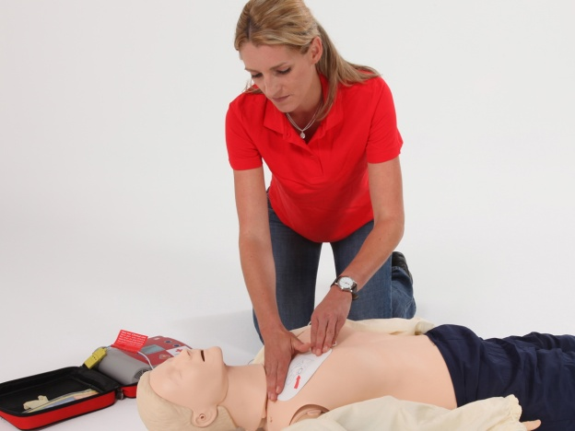
Defibrillation

Slide 33
Atem-Kreislauf-Stillstand
Kind aus dem Wasser ziehen
Notruf veranlassen
Notfallcheck durchführen
5 Beatmungen
30 Herzdruckmassagen und 2 Beatmungen
Anweisungen des Defibrillators folgen

Slide 34
Badeunfälle – Unfallverhütung
Ununterbrochene Aufsicht, auch bei Verwendung von Schwimmhilfen (Flügerln, Brett, …)
Abdeckungen oder Einzäunungen bei Gartenteichen, Pools, Bottichen, …
Baderegeln beachten
Im Badezimmer rutschfeste Matten verwenden

Slide 35
Steckdosen, Kabel – Unfallverhütung
Finger weg von Steckdosen!
Blindstecker, Kindersicherung montieren
Elektrogeräte beaufsichtigen
Sicherheitsvorschriften einhalten
Keinen Haarföhn neben der Badewanne verwenden
Verlängerungskabel nach Gebrauch wegräumen

Slide 36
AKUTE NOTFÄLLE

Slide 37
Krampfanfall

Slide 38
Krampfanfall
Erkrankte vor weiteren Verletzungen schützen
Ruhe bewahren
Notruf durchführen
Nach dem Krampfanfall Erkrankte zur Seite drehen
Basismaßnahmen durchführen

Slide 39
Unterzuckerung

Slide 40
Erste Hilfe bei Unterzuckerung

Slide 41
Unterzuckerung
Diabetikerin hinsetzen oder hinlegen lassen
Notruf durchführen
Zuckerhältiges zu trinken oder zu essen geben
Basismaßnahmen durchführen

Slide 42
Asthmaanfall

Slide 43
Erste Hilfe bei Asthma

Slide 44
Asthmaanfall
Ruhe bewahren
Notruf durchführen
Erkrankte hinsetzen
Zu langsamer, tiefer Ausatmung anregen
Basismaßnahmen durchführen

Slide 45
Kollaps

Slide 46
Kollaps
Erkrankte ansprechen und nach Schmerzen fragen
Beine hochlagern
Bei der Erkrankten bleiben
Arzt aufsuchen, falls keine Besserung eintritt

Slide 47
Sonnenstich

Slide 48
Sonnenstich
Erkrankte in den Schatten bringen
Für kalte Umschläge für den überhitzten Kopf sorgen
Basismaßnahmen durchführen
Arzt aufsuchen, falls keine Besserung eintritt

Slide 49
Verschlucken

Slide 50
Schwere Verlegung der Atemwege bei Kindern

Slide 51
Schwere Verlegung der Atemwege bei Säuglingen

Slide 52
Schwere Verlegung der Atemwege bei Kindern älter als ein Jahr

Slide 53
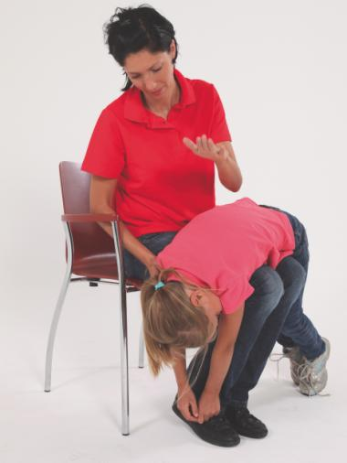
Verschlucken
Ruhe bewahren
Person ansprechen
Fest mit flacher Hand zwischen die Schulterblätter schlagen
Bei Kindern älter als ein Jahr: falls nach 5 Schlägen keine Besserung eintritt, fünf Kompressionen des Oberbauches durchführen

Slide 54
Spielzeug – Unfallverhütung
Altersgerechte Materialbeschaffenheit
Gute Verankerung von Augen, Nasen, Ohren bei Teddybären und Puppen
Geeignete Größe der Kleinteile (nach Alter)
Spielecke:
Heizkörper verkleiden
Eckenschutz montieren

Slide 55
Vergiftung

Slide 56
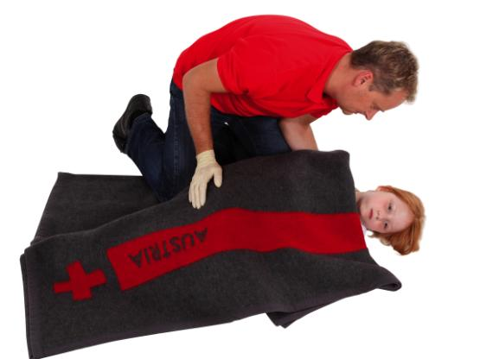
Vergiftung
Die Erkrankte fragen, was sie zu sich genommen hat, und den Notruf wählen
Seitenlagerung durchführen und Substanzen, die sich in der Mundhöhle befinden, ausspucken lassen
VIZ anrufen
Basismaßnahmen durchführen

Slide 57
Vergiftungen – Unfallverhütung
Nur Originalbehälter verwenden
Sicherer Aufbewahrungsort für Putzmittel, Medikamente, Tabakwaren, Sprays
Kindersicherer Verschluss von Laden, Schränken
Zigaretten und Aschenbecher wegräumen
Kindern den Umgang mit Pflanzen erklären (giftige Beeren)

Slide 58
Allergische Reaktion

Slide 59
Allergische Reaktion
Fragen, ob eine Allergie vorliegt – bei Atemnot oder allergischer Reaktion den Notruf wählen
Zu langsamer, tiefer Atmung anregen
Kühlung mit Eis veranlassen
Basismaßnahmen durchführen

Slide 60
Starke Blutung – Fingerdruck

Slide 61
Fingerdruck bei starker Blutung

Slide 62
Starke Blutung – Fingerdruck
Für Sicherheit sorgen
Verletzte hinsetzen oder hinlegen lassen
Verbandszeug und Handschuhe holen, Notruf wählen und fest auf die Wunde drücken!
Basismaßnahmen durchführen

Slide 63
Starke Blutung – Druckverband

Slide 64
Druckverband

Slide 65
Starke Blutung – Druckverband
Für Sicherheit sorgen
Verletzte hinsetzen oder hinlegen
Verbandszeug und Handschuhe holen, Notruf wählen und fest auf die Wunde drücken
Druckverband anlegen
Basismaßnahmen durchführen

Slide 66
Kopfverletzungen

Slide 67
Kopfverletzungen
Das Baby beruhigen und auf einen sicheren Platz legen
Notruf wählen
Wunde keimfrei bedecken
Basismaßnahmen durchführen

Slide 68
Wickeltisch – Unfallverhütung
Säuglinge nie unbeaufsichtigt auf dem Wickeltisch liegen lassen!
Immer eine Hand am Kind halten
Wickeltisch in einer Ecke platzieren
Lebhafte Kinder auf dem Boden wickeln
Benötigte Materialien vorher bereitlegen

Slide 69
Fenster, Möbel – Unfallverhütung
Fenstersperren (Gitter, …)
Türstopper
Herdschutzgitter
Kippschutz
Eckenschutz
Auf Befestigung von Tischtüchern achten
Spielsachen in Reichweite aufbewahren
Geschicklichkeit von Kindern nicht unterschätzen

Slide 70
Das Kind im Krankenhaus
Transport durch den Rettungsdienst
Falls möglich, Begleitung durch Bezugsperson
Lieblingsspielzeug mitnehmen
Kontakt zu Bezugspersonen möglichst häufig herstellen
Kinderbücher erklären die „Welt des Krankenhauses“
Situationen mit Bären, Puppen durchspielen

Slide 71
WUNDEN

Slide 72
KFZ-Verbandskasten laut ÖNORM V5101

Slide 73
Pflasterverbände

Slide 74
Pflasterverband – zwischen den Fingern

Slide 75
Pflasterverband – am Ellbogen

Slide 76
Pflasterverband – auf der Fingerkuppe

Slide 77
Kopfverband mit Dreiecktuch

Slide 78
Platzwunde am Kopf
Verletzten hinsetzen und beruhigen
Verbandskasten holen
Keimfreie Wundauflage mit einem Dreiecktuch fixieren
Basismaßnahmen durchführen

Slide 79
Schnittwunde an der Hand

Slide 80
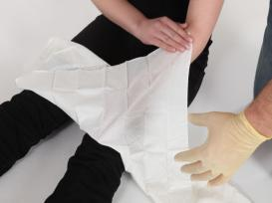
Handverband mit Dreiecktuch
Retuschieren, Foto von Infomedia

Slide 81
Schnittwunde an der Hand
Maschinen ausschalten, Verletzte hinsetzen und beruhigen
Verbandskasten holen
Keimfreie Wundauflage mit einem Verband fixieren
Basismaßnahmen durchführen

Slide 82
Werkzeug, Scheren – Unfallverhütung
Altersgerechtes Werkzeug (Plastikwerkzeug für Kleinkinder)
Aufsicht beim Werken
Sichere Aufbewahrung
Nadeln und Schrauben nie liegen lassen
Kein Herumlaufen mit Werkzeug oder Scheren

Slide 83
Abschürfung am Knie

Slide 84
Knieverband mit Dreiecktuch

Slide 85
Abschürfung am Knie
Verletzten fragen, ob er außer der sichtbaren Wunde noch Schmerzen hat
Wunde mit sauberem, handwarmem Wasser ausspülen
Keimfreie Wundauflage mit Dreiecktuch fixieren
Basismaßnahmen durchführen

Slide 86
Nasenbluten

Slide 87
Nasenbluten
Betroffene auffordern, den Kopf nach vorne zu beugen und die Nasenlöcher zusammenzudrücken (saugendes Tuch verwenden)
Der Betroffenen ein kaltes Tuch in den Nacken legen
Basismaßnahmen durchführen

Slide 88
Fremdkörper in der Wunde

Slide 89
Fremdkörper in der Wunde
Verletzte an einen sicheren Ort bringen
Verletzte beruhigen
Wundauflagen und Mullbinden verwenden, um die Scherbe zu fixieren
Mullbinden und Wundauflagen fixieren
Basismaßnahmen durchführen

Slide 90
Tierbiss

Slide 91
Tierbiss
Verletzte an einen sicheren Ort bringen
Verletzte beruhigen
Verbandskasten holen
Wunde mit einem Momentverband verbinden
Basismaßnahmen durchführen

Slide 92
Tiere – Unfallverhütung
Vorbildhaftes Verhalten gegenüber Tieren
Nie am Schwanz, Ohr bzw. Halsband ziehen
Besondere Vorsicht bei Muttertieren
Nach dem Streicheln Hände waschen
Bei Käfig und Katzenklo auf Hygiene achten
Nach dem Spielen im Freien: „Zeckenkontrolle“
Dosengetränke: Strohhalm verwenden (Wespen)

Slide 93
Verbrennung

Slide 94
Erste Hilfe bei Verbrennung

Slide 95
Verbrennung
Gefahrenzone beachten
Notruf wählen
Wunde mit handwarmem Wasser spülen – Kühlung stoppen, wenn der Verletzten kalt ist
Keimfreien Verband anlegen
Basismaßnahmen durchführen

Slide 96
Küche – Unfallverhütung
In geeigneter Höhe Kinderlade mit Kindergeschirr einrichten
Herdschutzgitter installieren
Wasserkocher ganz nach hinten zur Wand stellen
Herabhängende Kabel vermeiden
Kippverschluss beim Backrohr montieren
Messer unerreichbar aufbewahren
Umgang mit Töpfen am Spielzeugherd lernen

Slide 97
Verätzung

Slide 98
Erste Hilfe bei Verätzung

Slide 99
Verätzung
Nicht mit der Flasche in Berührung kommen
Verletzte beruhigen
Notruf durchführen
Verätztes Auge mit klarem Wasser spülen
Verband über beide Augen anlegen
Basismaßnahmen durchführen

Slide 100
Verätzungen
Haut:
Durchtränkte Kleidung vorsichtig entfernen
Wunde 10-15 min mit Wasser spülen
Verdauungstrakt:
Mund gründlich mit Wasser ausspülen
Erbrechen nicht herbeiführen
Vergiftungsinformationszentrale – 01/406 43 43 anrufen

Slide 101
KNOCHEN-/ GELENKSVERLETZUNGEN

Slide 102
Armverletzung

Slide 103
Armtragetuch bei Arm-/Schulterverletzung

Slide 104
Armverletzung
Für eine bequeme Lagerung sorgen
Ruhigstellung mit Dreiecktuch durchführen
Schmuck entfernen, für kühlende Umschläge sorgen
Basismaßnahmen durchführen

Slide 105
Beinverletzung

Slide 106
Beinverletzung
Verletzte auffordern, den betroffenen Körperteil zu schonen
Eis in Tücher einwickeln und auf die Schwellung legen
Das verletzte Bein erhöht lagern
Basismaßnahmen durchführen

Slide 107
Roller, Skates – Unfallverhütung
Schutzausrüstung tragen (Helm, Handgelenks-, Knie-, Ellbogenschützer)
Grundtechniken (bremsen) üben
Geeignetes Gelände wählen
Rücksicht auf kleinere Kinder
Ausrüstung warten (Bremsen, Schmierung der Rollen)

Slide 108
Spielplatz – Unfallverhütung
Schwierigkeitsgrad dem Alter anpassen
Nie im Schaukelbereich spielen
Keine spitzen Gegenstände beim Sandspielen
Achtung vor Scherben und Kot in Sandkisten
Auf Standfestigkeit der Spielgeräte achten

Slide 109
Verstauchung

Slide 110
Verstauchung
Verletzte auffordern, den betroffenen Körperteil zu schonen
Eis in Tücher einwickeln und auf die Schwellung legen
Verletztes Bein erhöht lagern
Basismaßnahmen durchführen

Slide 111
Treppen, Stiegen – Unfallverhütung
Kindern das Treppensteigen beibringen
Treppenschutzgitter montieren
Auf Beleuchtung und Handläufe achten
Stiegen nicht als Abstellfläche benutzen (keine Spielsachen auf Treppen lagern)
Querverlaufende Geländerstreben abdecken (verleiten zum Hochklettern)

Slide 112
DAS ROTE KREUZ

Slide 113
Das Österreichische Rote Kreuz
Rettungs- und Krankentransport
Blutspendedienst
Gesundheits- und Soziale Dienste
Katastrophenhilfe, Entwicklungszusammenarbeit
Aus-, Fort- und Weiterbildung
Suchdienst
Humanitäres Völkerrecht

Slide 114
Das Österreichische Jugendrotkreuz
Katastrophenhilfe und Entwicklungszusammenarbeit
Integration und Therapie für Kinder und Jugendliche
Gesundheit und Umwelt
Friedens- und Konfliktkultur
Aus- und Fortbildung für Hilfe und Sicherheit
Vermittlung der Rotkreuzgrundsätze
ÖJRK-Zeitschriften

